Slide 1
Презентация логопедического занятия, направленного на постановку звука [Л]
у детей
дошкольного возраста.

Slide 2
Цели занятия:
Продолжать учить выполнять артикуляционные упражнения в полном объёме;
Формировать направленную воздушную струю;
Учить правильно произносить звук [Л]:
с опорой на слуховой и зрительный контроль;
4. Продолжать учить выделять звук [Л] из потока других звуков;
5. Закрепить умение подбирать слова-антонимы и образовывать формы винительного падежа существительных;
6. Развивать внимание, пространственную ориентировку,
мелкую моторику.

Slide 3
Используемое оборудование

Slide 4
Игрушки (предметные) картинки

Slide 5
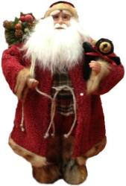
Игрушка (картинка) Дедушка Мороз

Slide 6
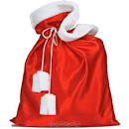
Картинка «Мешок деда Мороза»

Slide 7
Игрушка (картинка) «Снежинки»

Slide 8
Пунктирное изображение «Морозные узоры»
Как боярыня седая, К людям шествует Зима Лютой стужей расцвечая Опушённые дома
К.Бальмонт

Slide 9
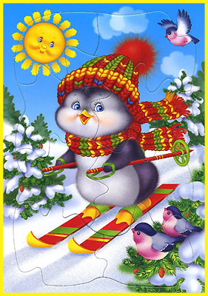
Разрезная картинка «Пингвинёнок» Лоло

Slide 10
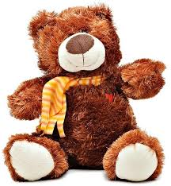
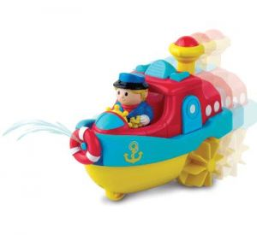
Набор игрушек

Slide 11
Ход занятия

Slide 12
1. Организационный момент.

Slide 13
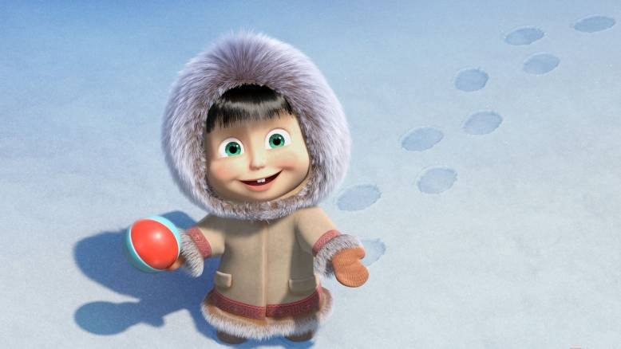
Прослушивание аудиофайла «Снег скрипит»

Slide 14
2. Комплекс дыхательной гимнастики

Slide 15
Упражнения для выработки длительной направленной воздушной струи:
«Загнать мяч в ворота»;
«Паровозик свистит»;
2. Упражнения для выработки главной целенаправленной воздушной струи воздуха, идущей по середине языка:
«Сдуть снежинку»;
«Парашютик»;
Упражнение для выработки воздушной струи по бокам языка:
«Охотник идет по болотам»;
4. Упражнение на чередование сильного и длительного плавного выдоха:
«Кораблик»;
5. Упражнение на чередование длительного плавного и сильного выдоха:
«Горох против орехов»;
Упражнение на выработку умения направлять воздушную струю по
середине языка:
«Шторм в стакане»;
7. Упражнение на развитие меткости выдыхаемой струи:
«Мыльные пузыри»

Slide 16
3. Комплекс артикуляционной гимнастики

Slide 17
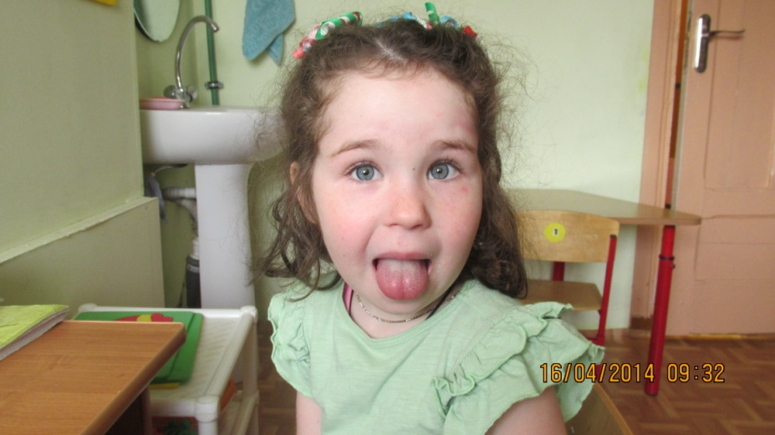
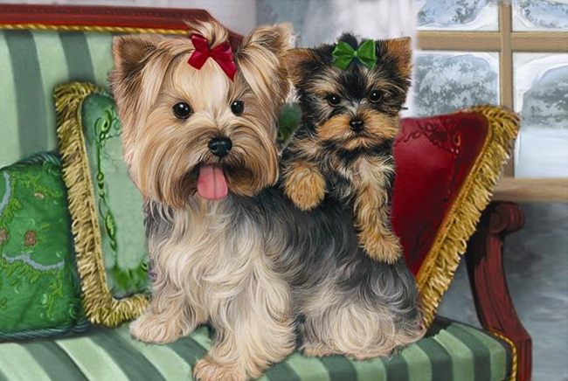
Упражнение «Лопата»
Цель: выработка умение удерживать язык в свободном, расслабленном положении, лежащим на нижней губе
Улыбнуться. Положить широкий расслабленный язык на нижнюю губу и удерживать его в таком положении
5-10 секунд. Затем убрать язык и закрыть рот
Стихотворное сопровождение упражнения:
Зимой у лопаты Не было дела,
От грусти Она заржавела.
Весной огород Она стала копать И заблестела Опять.

Slide 18
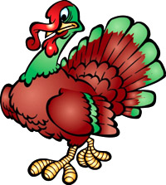
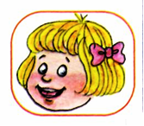
Упражнение «Индюк»
Цель: выработка подъема языка вверх, подвижности кончика языка
Приоткрыть рот, двигать широким передним краем языка по верхней губе вперед и назад, стараясь не отрывать языка от губы, добавить голос, пока не послышит-ся: «бл-бл...» (как индюк бол-бочет).
Стихотворное сопровождение упражнения:
Я –индюк « Балды –балда »
Разбегайтесь
кто куда.

Slide 19
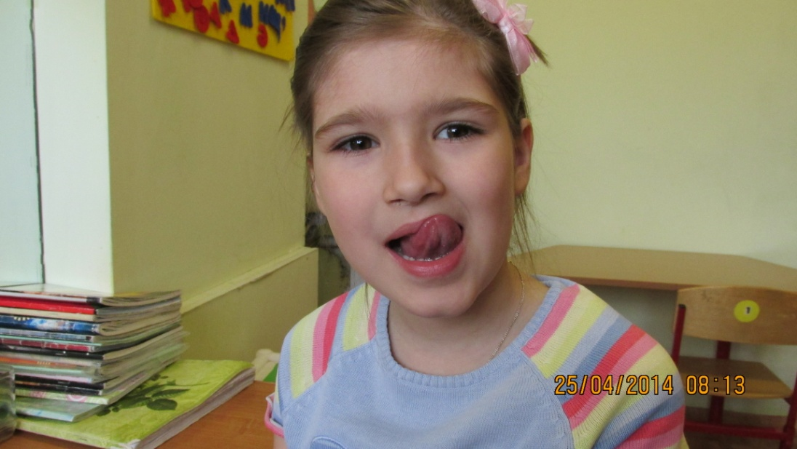
Упражнение «Вкусное варенье»
Цель: выработка подъема языка вверх, подвижности кончика языка
Рот открыть. Широким языком облизать верхнюю губу и убрать язык вглубь рта.
Стихотворное сопровождение упражнения:
Мамы любят есть варенье,
В темноте на кухне сидя,
Петь, танцуя в воскресенье,
Если их никто не видит.

Slide 20
4. Комплекс пальчиковой гимнастики

Slide 21
Упражнения
«Апельсин»;
«Белка»;
«Береза»;
«Дом»;
«Друзья-садоводы»;
«Зимняя прогулка»;
«Кораблик»;
«Летела сова»;
«Лодочка»
«Медузы»;
«Мышка»;
«Наша семья»;
«Паучок»;
«Пчёлки»;
«Пятачок»;
«Рыбки»;
«Шарик»;
«Шла кукушка»

Slide 22
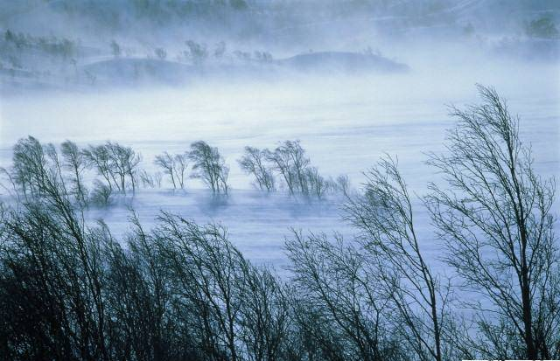
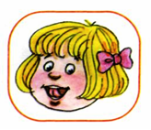
5. Произнесение звука [Л] с опорой на зрительный и слуховой контроль
Л-л-л-л

Slide 23
Дидактическая мультимедийная игра «Сколько игрушек в мешке Деда Мороза?»
Цель игры: развивать у детей
внимание, память,
наблюдательность,
умение употреблять
существительные
в винительном падеже,
закрепить счет до пяти,
и узнавание цифр в
пределах пяти.

Slide 24
Дед Мороз несет детишкам
В своем мешке
Машинку,
Мишку,
Пирамидку,
Пароход
И винтокрылый вертолет

Slide 25
На правильную цифру кликни мышкой
При правиль-ном ответе ци-фра вырастет
При неправиль-ном ответе циф-ра исчезнет

Slide 36
Дидактическая мультимедийная игра «Собери снежинки для Деда Мороза.»
Цель игры:
учить выделять звук [Л] в ряду других звуков.

Slide 37
Отмечая мышкой звук [Л] в ряду других звуков, ты даришь Деду Морозу снежинку.
Л

Slide 38
А

Slide 39
У

Slide 40
Л

Slide 41
В

Slide 42
У

Slide 43
Н

Slide 44
Л

Slide 45
М

Slide 46
В

Slide 47
Л

Slide 48
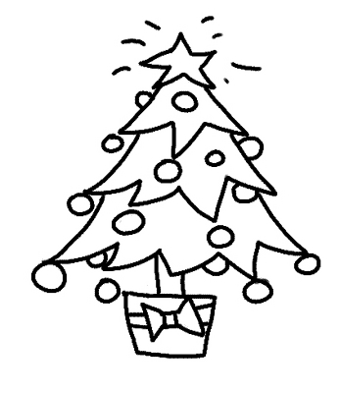
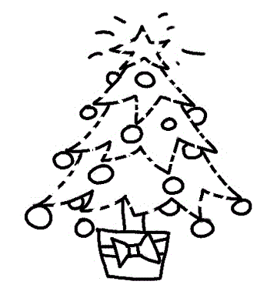
Мультимедийная игра-раскраска
«Помоги Деду Морозу обвести по пунктирам ёлочку». (При этом произносится звук [Л]).
Цель игры: развитие мелкой моторики, закрепление правильного произнесения звука [Л].

Slide 49
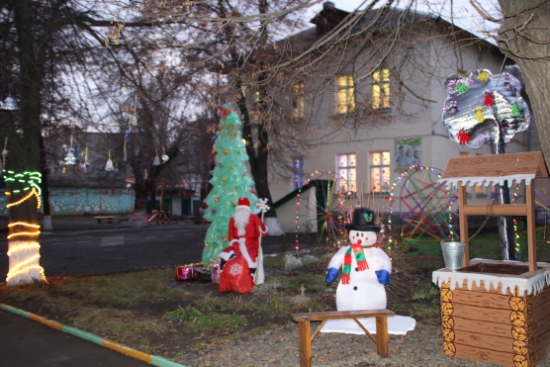
Дед Мороз в гостях в детском саду

Slide 50
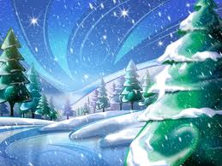
Помоги Деду Морозу отправить помощника Лоло за забытыми игрушками в лес.

Slide 51
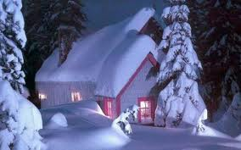
Зайди в ледяную избушку.
Помоги пингвинёнку Лоло выбрать забытые Дедом Морозом игрушки.

Slide 52
Дидактическая мультимедийная игра «Собери подарки для детей.»
Цель игры:
Тренировать память и внимание детей, закреплять счет в пределах пяти, развивать словарный запас детей.

Slide 53
Кликни мышкой по игрушке.
Игрушка не из числа подарков улетит в лес.
Забытая игрушка опустится в мешок Деда Мороза.

Slide 54
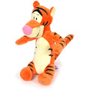
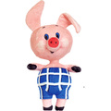
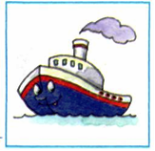
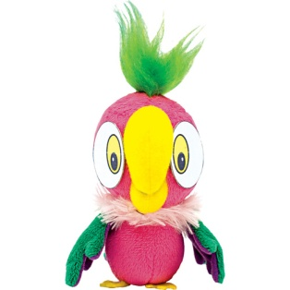

Slide 55
Спасибо заботливому Лоло
Подбор слов-антонимов
Лоло не большой, а
…..маленький.
Он не злой, а
……добрый.
Крылья у него не короткие, а
………длинные.
Глаза-угольки у него не закрыты, а
………открыты.
При встрече с ребятиш-ками Лоло не сердится, а
……….радуется.

Slide 56
Итог занятия
Л л л л л. . . . . . .

